Slide 1

神经网络与文本处理
从理论到实战

Slide 2



Contents
01
神经网络基本概念
06
文本预处理流程
02
神经网络发展历程
07
梯度下降算法
03
神经网络的拓扑结构
08
常用激活函数对比
04
感知器与多层感知器
05
前向传播与反向传播

Slide 3

01
神经网络基本概念

Slide 4

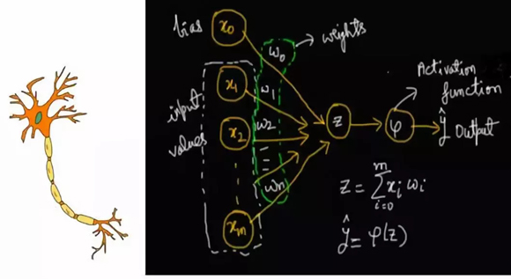


生物神经元与人工神经元类比
权重类比
人工神经网络中的权重参数模拟生物神经元的突触强度，权重值越大表示对应输入特征的重要性越高，这与大脑中突触可塑性原理高度一致。
结构对比
功能映射
生物神经元通过树突接收电化学信号，经细胞体整合后由轴突传递至突触，而人工神经元接收输入数据后，通过加权求和与激活函数处理产生输出信号。
单个生物神经元可同时处理约1000个突触输入，而人工神经元通过矩阵运算实现并行计算，这种结构相似性使得神经网络能有效模拟生物神经系统的基础功能。

Slide 5

神经网络工作原理
层级架构
前馈机制
典型神经网络包含输入层接收原始数据，1-10个隐藏层进行特征转换，输出层生成最终预测结果，这种分层结构实现了从低级特征到高级语义的逐层抽象。
数据从输入层单向传递至输出层，每层神经元接收上层所有节点的输出作为输入，通过非线性激活函数实现复杂的特征变换与信息融合。
误差反馈
泛化能力
训练过程中通过比较预测输出与真实标签的误差，利用反向传播算法从输出层向输入层逐层调整权重参数，使网络输出逐渐逼近期望值。
经过充分训练的神经网络不仅能记忆训练样本，还能通过学到的特征表示对未见数据做出准确预测，这种泛化能力使其在图像识别等任务中表现卓越。

Slide 6
02
神经网络发展历程

Slide 7





第一次浪潮：感知器时代
开创性发明
01
1957年Frank Rosenblatt发明的感知器首次实现了机器学习的“试错学习“机制，这种单层网络能够通过调整权重完成简单模式识别任务。
理论突破
应用局限
02
03
感知器证明了只要数据线性可分，通过有限次迭代就能收敛到最优解，这为后续神经网络研究奠定了重要理论基础。
1969年Minsky证明感知器无法解决XOR等非线性问题，这一发现直接导致神经网络研究进入第一个寒冬期。

Slide 8




第二次浪潮：反向传播复兴
算法突破
实践应用
1986年Rumelhart等人提出的反向传播算法，首次有效解决了多层神经网络训练难题，使网络深度突破到3-5层。
该时期神经网络成功应用于邮政编码识别等实际场景，错误率降至1%以下，证明了其在模式识别领域的实用价值。
硬件限制
理论进展
受限于当时计算机性能，网络规模通常不超过1000个参数，训练时间长达数周，制约了更复杂模型的探索。
研究者们开始理解“深度“的重要性，发现增加隐藏层可以显著提升网络的特征提取能力。

Slide 9





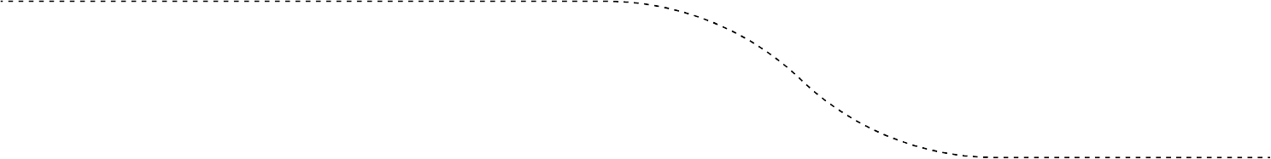

第三次浪潮：深度学习革命
技术爆发
2010年后，随着GPU加速和大数据技术的成熟，深度神经网络在ImageNet等竞赛中取得突破性进展，错误率从26%骤降至3.5%。
2018
预训练模型
2020
1750亿参数
2012
2014
2017
ImageNet夺冠
生成对抗网络
自注意力机制
深度学习里程碑

Slide 10
03
神经网络的拓扑结构

Slide 11
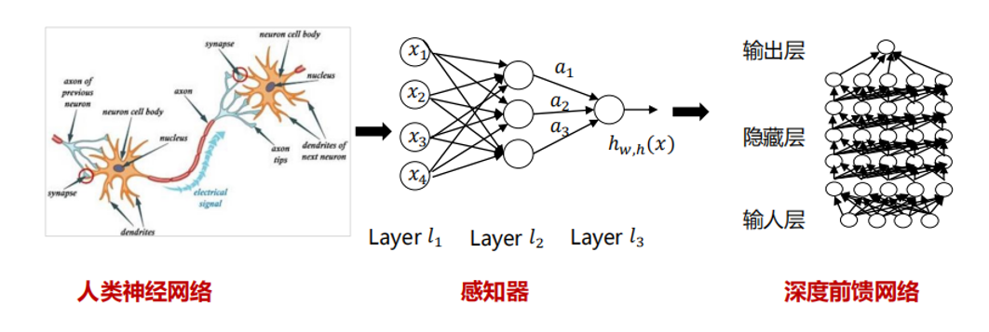



网络结构类型
前馈网络
信息单向流动的层级结构，包含输入层、隐藏层和输出层，典型代表是MLP和CNN，适用于静态模式识别任务。
循环网络
具有时间反馈连接的拓扑结构，通过隐藏状态记忆历史信息，RNN和LSTM擅长处理时序数据和自然语言。
图网络
以图结构组织神经元节点，GNN和GCN能够处理社交网络、分子结构等非欧几里得空间数据。
混合架构
结合多种拓扑结构的复合网络，如CNN-RNN混合模型可同时处理空间和时间特征。

Slide 12
04
感知器与多层感知器

Slide 13
单层感知器
01
02
03
结构特点
学习能力
数学表达
单层感知器仅包含输入层和输出层，输入维度与特征数相同，输出层使用阶跃函数实现二分类决策。
通过Rosenblatt学习规则调整权重，可完美解决线性可分问题，但无法处理XOR等非线性可分问题。
输出y=sign（w·x+b），其中w为权重向量，x为输入向量，b为偏置项，sign为符号函数。

Slide 14



多层感知器（MLP）
结构突破
万能近似
MLP引入至少一个隐藏层，通过非线性激活函数实现输入空间的非线性变换，理论上可逼近任何连续函数。
1989年证明，单隐藏层MLP只要包含足够多神经元，就能以任意精度近似紧致集上的连续函数。
输出层
输入层
多层感知器
层级特征
训练挑战
隐藏层2
隐藏层1
低层神经元提取局部特征（如边缘），高层神经元组合这些特征形成高级语义表示（如物体部件）。
深度MLP面临梯度消失 爆炸问题，需配合ReLU、批归一化等技术才能有效训练深层网络。
MLP结构分解

Slide 15
05
前向传播与反向传播

Slide 16


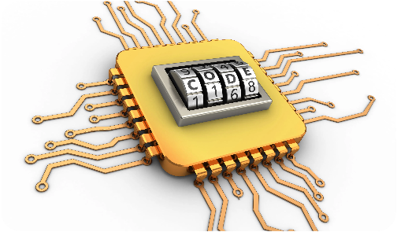
前向传播
计算流程
数学本质
并行优势
输入数据从输入层开始，逐层经过加权求和和激活函数变换，最终在输出层得到预测结果，整个过程不涉及参数更新。
每层计算可表示为h=σ（Wx+b），其中W为权重矩阵，x为输入向量，b为偏置项，σ为激活函数。
前向传播可通过矩阵运算并行化处理，现代深度学习框架利用GPU加速这一过程，大幅提升计算效率。

Slide 17






反向传播
误差计算
梯度回传
参数更新
迭代优化
首先计算输出层预测值与真实值的误差，常用交叉熵或均方误差作为损失函数量化误差大小。
误差信号从输出层反向传播，利用链式法则计算各层参数梯度，揭示每个参数对最终误差的影响程度。
根据计算得到的梯度，使用优化算法（如SGD、Adam）调整网络权重，使损失函数值逐步减小。
前向传播和反向传播交替进行，通常需要数百至数万次迭代才能使网络收敛到理想状态。
前向计算
误差计算
梯度计算
参数更新
迭代循环
计算网络输出
计算损失函数
链式求导
优化权重
重复训练
反向传播流程

Slide 18
06
文本预处理流程

Slide 19




文本清洗
去噪处理
去除HTML标签、特殊符号、URL链接等非文本内容，保留纯文本信息，确保数据质量统一。
数据净化
标准化
格式统一
将全角字符转换为半角，统一数字表达（如“100“→“一百“），处理大小写不一致问题。
脏数据
预处理完成
异常处理
识别并修正乱码字符、拼写错误，对长文本进行段落分割，提高后续处理效率。
文本清洗流程

Slide 20
中文分词
分词原理
算法对比
将连续汉字序列切分为有意义的词语组合，解决中文无空格分隔的难题，如“我爱中国“→“我 爱 中国“。
基于词典的最大匹配法速度快但精度有限，基于统计的HMM CRF模型效果更好但计算复杂。
工具实践
新词发现
Jieba分词支持精确模式、全模式和搜索引擎模式，平衡速度与准确率，适合不同场景需求。
通过统计相邻字共现概率识别未登录词，结合领域词典提升专业文本的分词准确率。

Slide 21


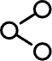

停用词过滤
停用词表
过滤策略
特殊处理
包含“的“、“是“等高频虚词，以及“本文“、“作者“等无实义词，需根据任务动态调整词表内容。
加载停用词表进行精确匹配删除，同时处理变体形式（如“之一“→“一“的变体）。
保留否定词（如“不“、“没有“）和程度副词（如“非常“、“极其“）等对语义重要的功能词。

Slide 22
其他处理
向量转换
词干提取
通过TF-IDF或词向量将文本转换为数值矩阵，为机器学习模型提供结构化输入。
词性标注
将词语还原为基本形式，如“跑步“→“跑“，减少特征维度，提升模型泛化能力。
为每个词语标记名词、动词等词性，辅助后续特征选择，如保留名词动词过滤助词。
01
02
03

Slide 23
07
梯度下降算法

Slide 24






批量梯度下降
BGD
计算原理
全局最优
每次迭代使用全部训练样本计算损失函数的梯度，确保参数更新方向准确反映整体数据分布特征。
计算量大
稳定收敛
收敛特性
局部震荡
由于使用完整数据集计算梯度，收敛过程稳定但缓慢，适合凸优化问题和小规模数据集。
计算高效
快速收敛
内存挑战
SGD
需要同时加载全部数据计算梯度，当样本量超过百万级时面临严重内存瓶颈。
梯度下降对比

Slide 25





随机梯度下降
核心思想
噪声特性
每次随机选取单个样本计算梯度并更新参数，极大减少计算量，适合在线学习场景。
单个样本的随机性导致参数更新方向波动大，可能跳出局部最优但难以精确收敛。
学习率调整
应用场景
需要设计退火策略逐步降低学习率，如1 t衰减或余弦退火，平衡探索与开发。
特别适合大规模稀疏数据，如推荐系统和自然语言处理中的词向量训练。

Slide 26

小批量梯度下降（MBGD）
并行优势
小批量计算天然适合GPU并行加速，相比SGD能充分利用硬件计算资源。
折中方案
每次使用32-256个样本的小批量计算梯度，平衡计算效率和收敛稳定性，成为深度学习标配。
超参选择
批量大小影响泛化性能，较小批量通常带来更好的泛化能力但需要更多迭代次数。

Slide 27
08
常用激活函数对比

Slide 28


Sigmoid
输出0-1
数学特性
Sigmoid
梯度消失
输出范围（0，1）的S型曲线，将任意实数映射为概率值，适合二分类问题的输出层。
计算复杂
梯度特性
当输入绝对值较大时梯度接近0，导致深层网络训练时出现梯度消失问题。
输出0-∞
梯度保持
ReLU
计算代价
计算简单
包含指数运算，计算复杂度高于ReLU等简单函数，在大规模网络中影响训练速度。
激活函数对比

Slide 29




Tanh
改进特性
深层表现
输出范围（-1，1）的零中心化特性，解决了Sigmoid非零中心导致的梯度更新效率问题。
在RNN等序列模型中表现优于Sigmoid，但同样面临梯度消失的挑战。
01
02
03
计算效率
应用场景
04
虽然需要计算指数，但现代计算库已高度优化，实际耗时与Sigmoid相当。
适合需要输出正负值的场合，如LSTM中的门控机制和特征标准化。

Slide 30
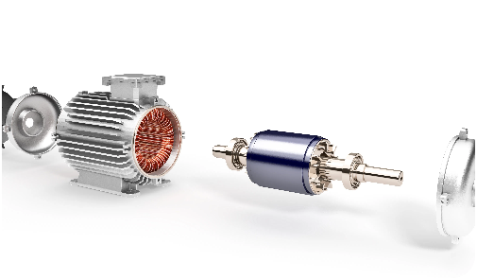

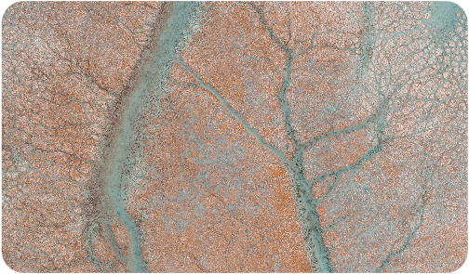
ReLU
突破优势
稀疏激活
死亡问题
单边抑制特性（负输入输出0）有效缓解梯度消失，大幅加速深层网络训练。
约50%神经元在训练中被抑制，形成稀疏表征，增强模型泛化能力。
负区间梯度为0导致某些神经元永久失效，需配合初始化策略缓解。

Slide 31
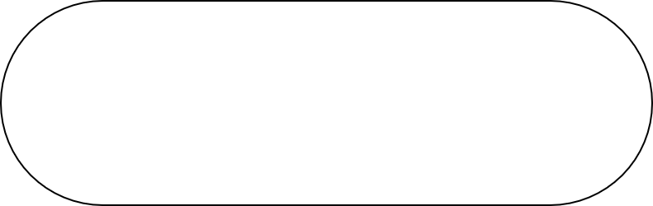
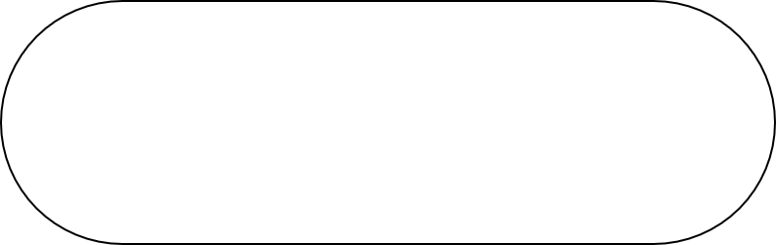
Leaky ReLU
改进设计
参数变体
负区间引入微小斜率（通常0.01），解决ReLU的神经元死亡问题。
PReLU将负区间斜率作为可学习参数，进一步提升模型表达能力。
计算代价
实践建议
相比ReLU仅增加少量计算，在深层网络中几乎不影响训练速度。
当ReLU出现大量死亡神经元时优先考虑，在GAN等敏感场景表现突出。

